Slide 1
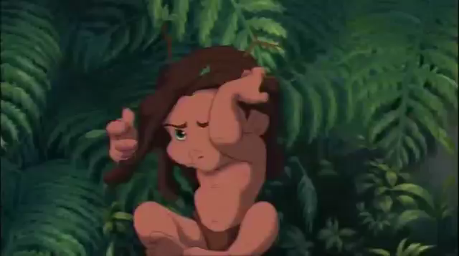


Slide 2
أنواع الحيوانات (1)
للصف الأول الابتدائي
مملكة البحرين
وزارة التربية والتعليم
مدرسة المستقبل الابتدائية للبنات
علوم
2016-2017م
إعداد: أ. مي عبدالرحيم شاهين

Slide 3
أهداف الدرس
1- أن تصنف التلميذة صور الحيوانات إلى مجموعات مختلفة تصنيفاً صحيحاً.

Slide 4


لنشـاهد هـذا الفيديـو التوضيحي معـاً
يتحدث عن مجموعة من الحيوانات:

Slide 5
ماذا يطلق على اسم هذه المجموعة؟
الثـديـيات
ما الذي يغطي أجسامها؟
الشعر أو الفرو أو الصوف.

Slide 6


أذكري 3 أمثلة على الأقل من الحيوانات الثديية:

Slide 7
تستطيع الثدييات القفز والمشي والسباحة.
معظمها يلد وبعضها يطير.

Slide 8


لنشـاهد هـذا الفيديـو التوضيحي معـاً
يتحدث عن مجموعة أخرى من الحيوانات:

Slide 9
ماذا يطلق على اسم هذه المجموعة؟
الطيـور
ما الذي يغطي أجسامها؟
الريش

Slide 10
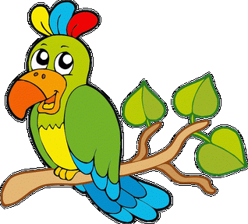


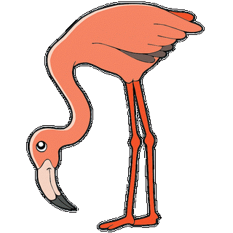
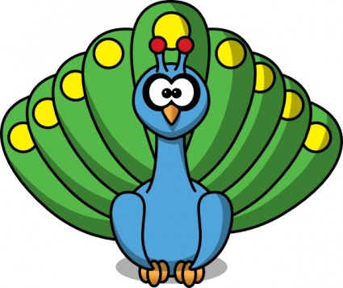
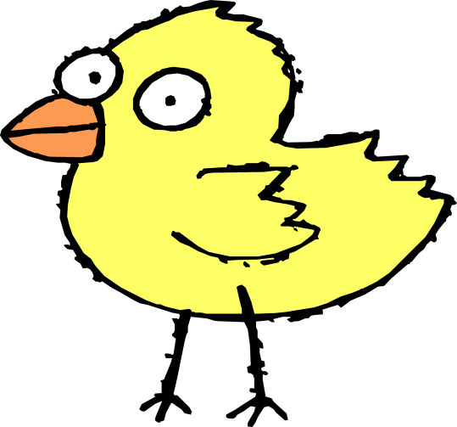
أذكري 3 أمثلة على الأقل من أنواع الطيور:

Slide 11
لها رجلان وجناحان يساعدانها على الطيران, ومنقار يساعدها على التقاط الطعام وحمل الأشياء, ومعظم الطيور يطير ويبيض.

Slide 12
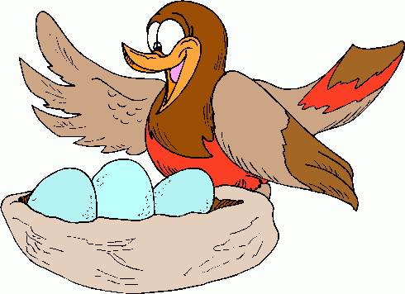

تضع الطيور بيضها و بعد ذلك تفقس صغارها

Slide 13
عددي بعض من خصائص الطيـور:

Slide 14

ماذا لو كنتِ طائراً ولديكِ جناحين .. ما الذي ستفعلينه يا ترى؟

Slide 15

لنشاهد هذا الفيديو معاً يتحدث عن مجموعة أخرى من الحيوانات

Slide 16

اكتبي على سبورتك عدد أرجل كل حيوان
( 4 )
( 0 )
( 2 )

Slide 17
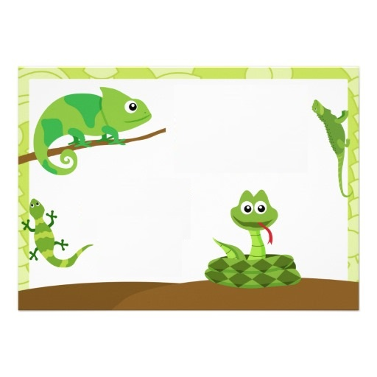

لنشـاهد هـذا الفيديـو التوضيحي معـاً يتحدث عن مجموعة أخرى من الحيوانات:

Slide 18
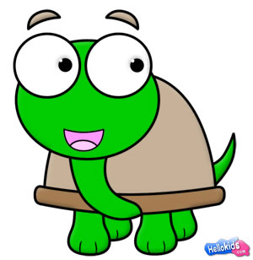
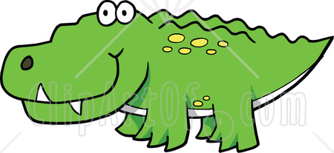
ماذا يطلق على أسم هذه المجموعة؟
الـزواحف
ماذا يغطي أجسامها؟
جلد جاف بعضها يغطيه الحراشف مثل التماسيح والثعبان, وبعضها الآخر درع مثل السلحفاة.

Slide 19
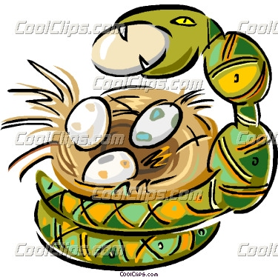



Slide 20
عددي بعض من خصائص الزواحف:

Slide 21
Forms
النشاط التقييمي
https://forms.office.com/Pages/ResponsePage.aspx?id=ndUbPaHEy020vxQ0e63HTjTyliXE-KFChn9gtVCfbIdUMk5TVUI2QVhCWFlKVE1OQ0laTk84N1BBWCQlQCNjPTEu
رابط تكرار الاستمارة
https://forms.office.com/Pages/ShareFormPage.aspx?id=ndUbPaHEy020vxQ0e63HTjTyliXE-KFChn9gtVCfbIdUMk5TVUI2QVhCWFlKVE1OQ0laTk84N1BBWCQlQCNjPTEu&sharetoken=9EP45zuIkp5C3hrQ4Z2o

